Slide 1
Rayonnement international
Sitzung des Auslandschweizerrates 21. März 2015
Bern

Slide 2
Au 31.12.2014 vous êtes
746’885 Suisses
À vivre à l’étranger

Slide 4
4314 cartes Sat Access au 31.03.2015

Slide 5
Répartition des cartes Sat Access
4314 cartes au 31.03.2015

Slide 6
Carte Sat Access CHF 60.- Initialisation CHF 120.- Distribution
Renouvellement CHF 120.- /an
Redevance suisse CHF 462.- /an

Slide 7
1er janvier 2015
Entrée en vigueur de la loi sur la TVA Européenne dans le pays d’utilisation.
+ TVA sur le tarif carte Sat Access
Barème selon les pays européens

Slide 8
La SSR et la 5ème Suisse

Slide 9
1’562’000 visites mensuelles
10 langues

Slide 10
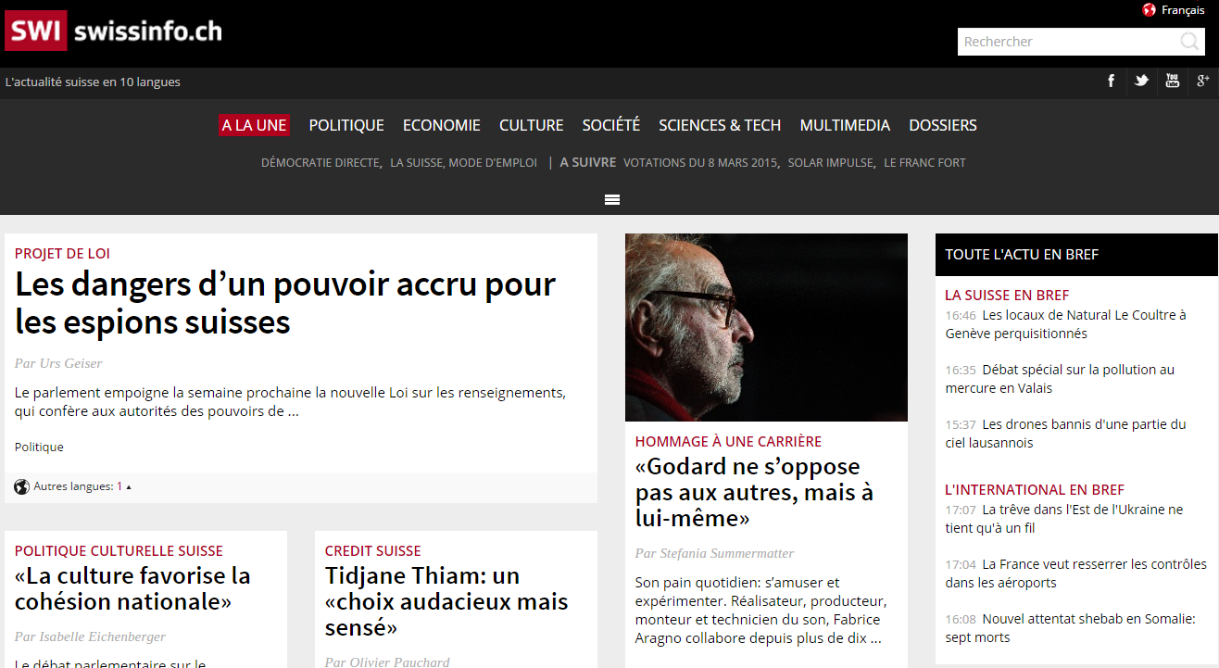

Slide 11
6’000 heures de programmes suisses en 2014
250 millions de foyers connectés dans le monde

Slide 12
Logo 64 minutes
Logo 200 M critiques

Slide 13
1’000 heures de programmes suisses
63 millions de foyers connectés en Europe

Slide 14
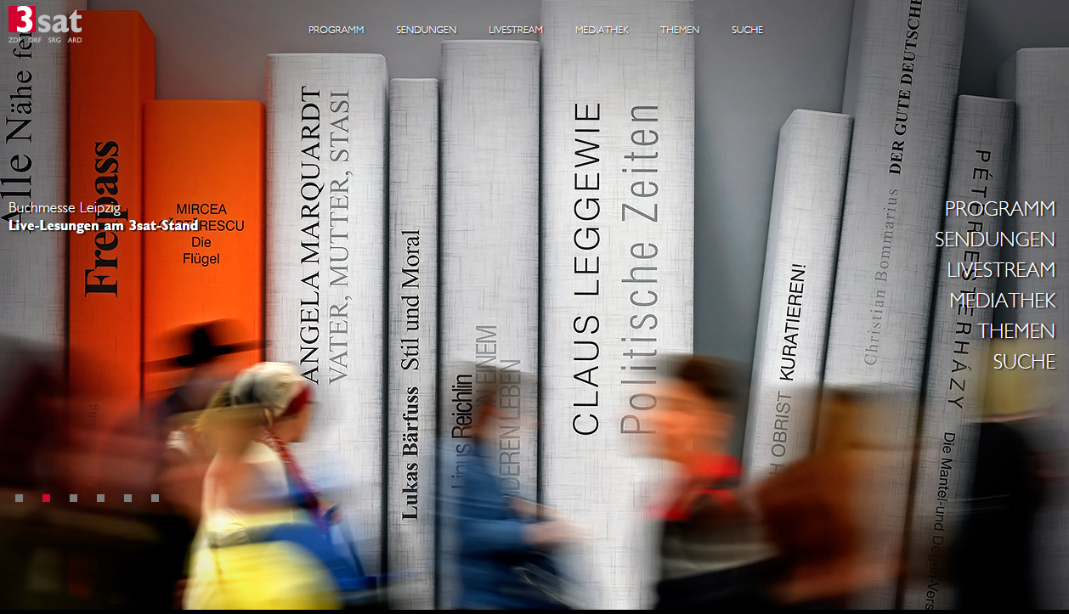
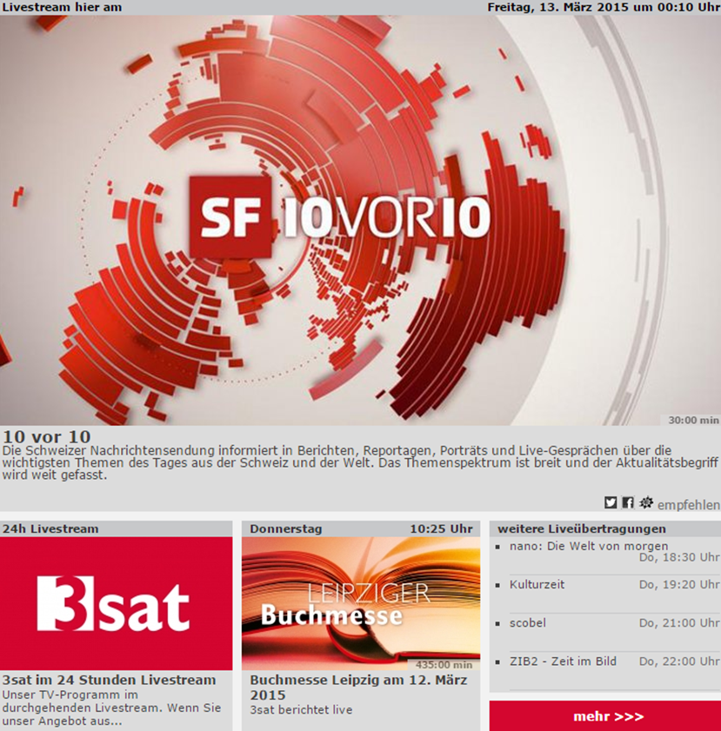

Slide 15
Lancé en 2014
77’000 visites mensuelles

Slide 16
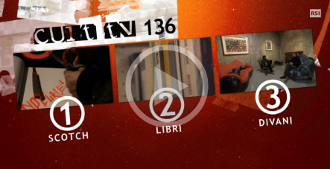

Slide 17
Toutes les plateformes SSR en accès VOD libre !

Slide 18
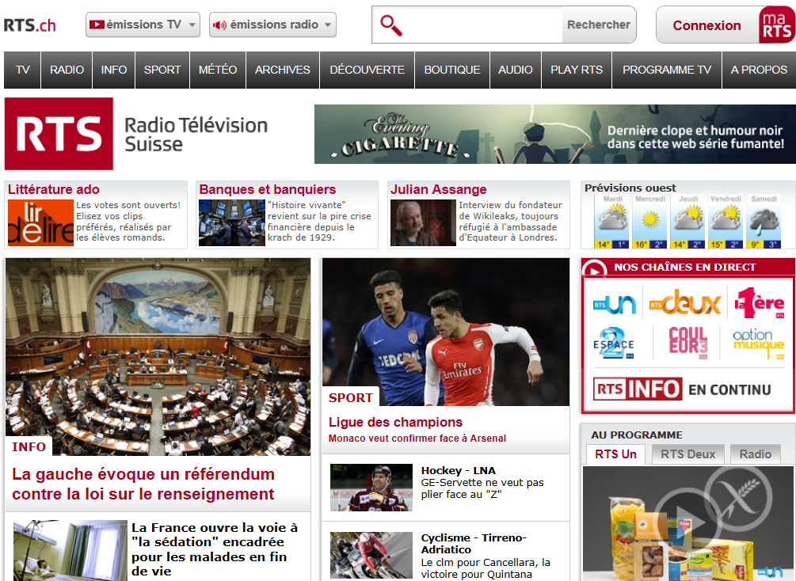

Slide 19
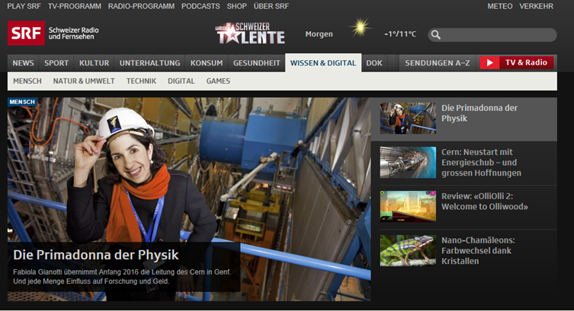

Slide 20
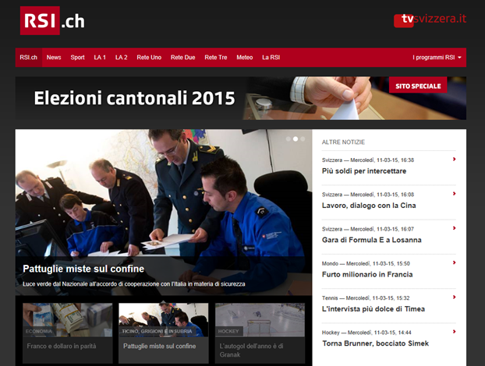

Slide 21
Accès VOD aux player SSR

Slide 22
Accès radios SSR non géo-localisés

